Slide 1

3 探测射线的方法
4 放射性的应用与防护

Slide 2



学习 目标 | 1.知道放射线的粒子与其他物质作用时产生的现象，了解几种仪器的简单构造和基本原理。 2.知道什么是放射性同位素和人工放射性同位素。 3.知道核反应及其遵从的规律，会正确书写核反应方程。 4.了解放射性在生产和科学领域的应用。知道射线的危害及防护。

Slide 3

一、探测射线的方法
1.探测方法：
(1)组成射线的粒子会使气体或液体电离，以这些离子为核
心，_____________会产生雾滴，_________会产生气泡。
(2)射线能使照相乳胶_____。
(3)射线能使_________产生荧光。
过饱和的蒸气
过热液体
感光
荧光物质

Slide 4
2.探测仪器：
(1)威耳逊云室：①原理：粒子在云室内气体中飞过，使沿途
的_____________，过饱和酒精蒸气就会以这些离子为核心
___________，于是显示出射线的径迹。
气体分子电离
凝结成雾滴

Slide 5
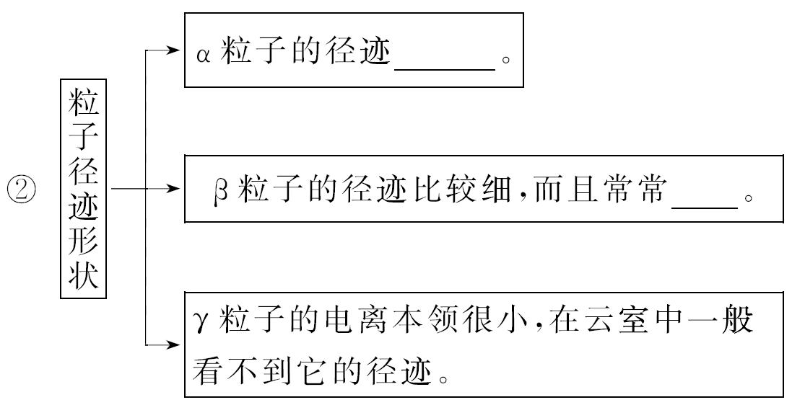
直而粗
弯曲

Slide 6
(2)气泡室：气泡室里装的是液体，如液态氢。粒子通过过热
液体时，在它的周围_________而形成粒子的径迹。
(3)盖革—米勒计数器：
①优点：G􀆼M计数器_________，使用方便。
②缺点：只能用来_____，不能区分___________。
产生气泡
非常灵敏
计数
射线的种类

Slide 7
【自我思悟】
1.云室和气泡室是应用射线的穿透能力还是电离能力研究射线的径迹？
提示：研究过程需要显示粒子(射线)的轨迹，所以利用的不是射线的穿透能力，而是应用射线的电离能力。
2.过饱和气体为什么能显示出射线中粒子的径迹？
提示：射线粒子在云室中的过饱和气体中飞过，射线粒子具有电离作用，可以使沿途的过饱和气体分子电离，过饱和气体就会以这些离子为核心凝结成雾滴，于是显示出射线的径迹。

Slide 8

二、核反应和人工放射性同位素
1.核反应：
(1)定义：原子核在_________________产生新原子核的过程。
(2)原子核的人工转变：卢瑟福用α粒子轰击氮原子核，核反
应方程____________________。
(3)遵循规律：_______守恒，_______守恒。
其他粒子的轰击下
质量数
电荷数

Slide 9


2.人工放射性同位素：
(1)放射性同位素：具有_______的同位素。
(2)人工放射性同位素的发现：
①1934年，约里奥-居里夫妇发现经过α粒子轰击的_____中含
有放射性磷
②发现磷同位素的方程____________________。
放射性
铝片

Slide 10
【自我思悟】
1.衰变和原子核的人工转变有什么不同？
提示：衰变是具有放射性的不稳定核自发进行的变化，原子核的人工转变是利用α粒子、质子、中子或γ光子轰击靶核发生的变化。所有的原子核都可能发生人工转变。
2.原子核的衰变方程和原子核的人工转变方程有何区别？
提示：衰变方程的箭头左边只有一个放射性原子核，原子核的人工转变方程的箭头左边有靶核和轰击靶核的粒子各一个。

Slide 11
三、放射性同位素的应用与防护
1.应用射线：利用γ射线的_________可以测厚度等，还可以
用于放射治疗、照射种子培育优良品种等。
2.示踪原子：一种元素的各种同位素具有_______化学性质，
用放射性同位素替换非放射性的同位素后可以探测出原子到达
的位置。
3.辐射与安全：人类一直生活在放射性的环境中，过量的射线
对人体组织___________。要防止放射性物质对水源、空气、
用具等的污染。
穿透本领
相同的
有破坏作用

Slide 12
【自我思悟】
1.射线测厚装置利用了哪种射线的哪种能力？换用另外的射线可以吗？
提示：利用了γ射线的穿透能力。α射线和β射线的穿透能力不足，且α射线和β射线具有较强的电离能力，射线对人体的伤害很大，所以不能换用这两种射线。

Slide 13
2.医学上做射线治疗用的放射性元素，使用一段时间后当射线强度降低到一定程度时就需要更换放射材料，原来的材料成为核废料，这些放射治疗选用的放射性元素的半衰期应该很长还是较短？为什么？
提示：应选用半衰期较短的。因为半衰期短的放射性废料容易处理。当然也不能选用太短的，否则就需要频繁更换放射原料了。

Slide 14
【盲区扫描】
1.原子核的人工转变不能自发进行，方程箭头左边有作为“炮弹”用的粒子。
2.放射性同位素的应用主要利用三种射线的三种能力：电离能力、穿透能力、生物化学能力。
3.放射性同位素的应用主要体现在两方面：一是利用它的射线，二是作为示踪原子。

Slide 15

一、探测射线的方法及三种仪器 拓展延伸
(一)探测射线的方法：也是探测运动粒子的方法。可以根据射线粒子与其他物质作用时的表现进行判断，常利用射线的以下特性：
1.粒子使气体或液体电离，以这些离子为核心，过饱和的蒸气会产生雾滴，过热液体会产生气泡。
2.使照相乳胶产生感光。
3.使荧光物质产生荧光。

Slide 16
(二)三种探测射线的方法：
1.威尔逊云室：
(1)原理：实验时先往云室里加入少量的酒精，使室内充满酒精的饱和蒸气，然后使活塞迅速向下运动，室内气体由于迅速膨胀，温度降低，酒精蒸气达到过饱和状态。这时让射线粒子从室内的气体中飞过，使沿途的气体分子电离，过饱和酒精蒸气就会以这些离子为核心凝结成雾滴，这些雾滴沿射线经过的路线排列，于是就显示出了射线的径迹，可用照相机拍摄下其运动的径迹进行观察分析。

Slide 17
(2)三种射线在云室中的径迹比较：
①α粒子的质量比较大，在气体中飞行时不易改变方向。由于它的电离本领大，沿途产生的离子多，所以它在云室中的径迹直而粗。
②β粒子的质量小，跟气体碰撞时容易改变方向，并且电离本领小，沿途产生的离子少，所以它在云室中的径迹比较细，而且速度减小后的轨迹常常弯曲。
③γ粒子的电离本领更小，在云室中一般看不到它的径迹。

Slide 18
2.气泡室：
(1)原理：气泡室的原理同云室的原理类似，所不同的是气泡室里装的是液体，控制气泡室内液体的温度和压强，使室内温度略低于液体的沸点。当气泡室内压强突然降低时，液体的沸点变低，使液体过热，此时让射线粒子射入室内，粒子周围就有气泡形成。用照相机拍摄出径迹照片，根据照片上记录的情况，可以分析粒子的性质。

Slide 19
(2)气泡室和云室的比较：气泡室的工作原理与云室相类似，云室内装有干净的空气，而气泡室内装的是液体。相同之处在于都可以形成射线粒子的运动径迹，通过研究径迹，研究射线的性质。

Slide 20
3.盖革—米勒计数器：
(1)原理：在金属丝和圆筒间加上一定的电压，这个电压稍低于管内气体的电离电压，当某种射线粒子进入管内时，它使管内的气体电离，产生电子……这样，一个射线粒子进入管中后可以产生大量电子，这些电子到达阳极，正离子到达阴极，在外电路中产生一次脉冲放电，利用电子仪器可以把放电次数记录下来。

Slide 21
(2)优缺点：
优点：放大倍数很大，非常灵敏，用它检测射线十分方便。
缺点：①不同射线产生的脉冲现象相同，只能用来计数，不能区分射线种类。②如果同时有大量粒子或两个粒子射来的时间间隔小于200μs，则计数器不能区分它们。

Slide 22
【微思考】
在威尔逊云室中如何判断放射线的性质和带电的正负？
提示：根据放射线在威尔逊云室中径迹的长短和粗细，可以知道粒子的性质，把云室放在磁场中，根据带电粒子运动径迹的弯曲方向，还可以知道粒子所带电荷的正负。

Slide 23
【题组通关】
【示范题】(多选)用盖革—米勒计数器测定放射源的放射强度为每分钟405次，若将一张厚纸板放在计数器与放射源之间，计数器几乎测不到射线。10天后再次测量，测得该放射源的放射强度为每分钟101次，则下列关于射线性质及它的半衰期的说法正确的是 ( )
A.放射源射出的是α射线
B.放射源射出的是β射线
C.这种放射性元素的半衰期是5天
D.这种放射性元素的半衰期是2.5天

Slide 24
【解题探究】(1)α射线和β射线的穿透能力的强弱程度如何？
提示：α射线的穿透能力很弱，用一张纸就能把它挡住，
β射线的穿透能力较强，可以穿透几毫米厚的铝板。
(2)半衰期是如何定义的？
提示：放射性元素的原子核有半数发生衰变需要的时间。

Slide 25
【规范解答】选A、C。因厚纸板能挡住这种射线，可知这种射线是穿透能力最差的α射线，选项A正确，B错误；因放射性元素原子核个数与单位时间内衰变的次数成正比，10天后测出放射强度为原来的四分之一，说明10天后放射性元素的原子核个数只有原来的四分之一，由半衰期公式知，已经过了两个半衰期，故半衰期是5天。

Slide 26
【通关1+1】
1.(多选)利用威尔逊云室探测射线时能观察到细长而弯曲的径迹，则下列说法中正确的是 ( )
A.可知是α射线射入云室中
B.可知是β射线射入云室中
C.观察到的是射线粒子的运动
D.观察到的是射线粒子在运动路径上的酒精雾滴

Slide 27
【解析】选B、D。α射线质量较大，在气体中飞行时不易改变方向，在云室中的径迹直而粗，β射线质量较小，在云室中的径迹细而弯曲，因此观察到威尔逊云室中细长而弯曲的径迹是β射线的径迹，故A错误，B正确；射线粒子的运动肉眼是观察不到的，观察到的是酒精的过饱和蒸气在射线粒子运动路径上形成的雾滴，故C错误，D正确。

Slide 28

2.如图是科学史上一张著名的实验照片，显示一个带电粒子在云室中穿过某种金属板运动的径迹，云室放置在匀强磁场中，磁场方向垂直照片向里。云室中横放的金属板对粒子的运动起阻碍作用。分析此径迹可知粒子 ( )

Slide 29

A.带正电，由下向上运动 B.带正电，由上向下运动
C.带负电，由上向下运动 D.带负电，由下向上运动
【解析】选A。由图可以看出粒子在金属板上方的轨道半径比
在金属板下方时小，由带电粒子在匀强磁场中运动的半径公式
R= 可知粒子在金属板上方运动的速率小，所以粒子由下往
上运动，B、C错误；磁场方向垂直照片向里，结合粒子运动方
向，根据左手定则可知粒子带正电，A正确，D错误。

Slide 30
【变式训练】1.(多选)下列说法正确的是 ( )
A.在威尔逊云室中α粒子的径迹细且直，β粒子的径迹较粗且弯曲程度大
B.γ粒子在威尔逊云室中一般看不见其径迹
C.盖革—米勒计数器探测射线的原理中也利用了射线的电离本领
D.盖革—米勒计数器不仅能计数，还能用来分析射线的性质

Slide 31
【解析】选B、C。α粒子的质量比较大，在气体中飞行时不易改变方向，并且电离本领大，沿途产生的离子多，所以它在云室中的径迹直而短粗；β粒子的质量小，跟气体碰撞时容易改变方向，并且电离本领小，沿途产生的离子少，所以它在云室中的径迹比较细，且常常发生弯曲，A错误；γ粒子的电离本领更小，一般看不见它的径迹，B正确；盖革—米勒计数器是利用射线的电离作用，产生电脉冲进而计数的，C正确；盖革—米勒计数器对于不同射线产生的脉冲现象相同，因此计数器只能用来计数，不能区分射线的性质，D错误。

Slide 32
2.将一计数器放在实验桌上，打开开关。在连续3min内，计数器的示数是每分钟11、9和16。将一放射源放在计数器附近，在连续3min内，计数器的示数变为每分钟1310、1270和1296。现将一块厚纸板放在放射源和计数器之间，每分钟降为1250、1242和1236。又将一块厚为2mm的铅板代替厚纸板，则计数降为每分钟13、12和11。问：
(1)为什么没有放射源时，计数器会有示数？
(2)根据上述的实验数据，你对放射线的性质有何推断？为什么？

Slide 33
【解析】(1)没有放射源时也有示数说明空气中存在微量的放射线。
(2)在放射源和计数器之间放入厚纸板时，计数器的示数无明显变化，表明该射线穿透能力较强，可能是γ射线和β射线。而将一块铅板代替厚纸板时，计数器降为空气中的常态，则该射线不可能是γ射线，只能是β射线。
答案：(1)空气中有微量的放射线。
(2)是β射线 原因见解析

Slide 34
二、原子核的人工转变和核反应方程 对比分析
1.核反应的条件：用α粒子、质子、中子，甚至用γ光子轰击原子核使原子核发生转变。
2.核反应的实质：用粒子轰击原子核并不是粒子与核碰撞将原子核打开，而是粒子打入原子核内部使核发生了转变。

Slide 35


3.原子核人工转变的三大发现：
(1)1919年卢瑟福发现质子的核反应：
(2)1932年查德威克发现中子的核反应：
(3)1934年约里奥—居里夫妇发现放射性同位素和正电子的核
反应：

Slide 36
4.人工转变核反应与衰变的比较：
(1)不同点：原子核的人工转变是一种核反应，是其他粒子与原子核相碰撞的结果，需要一定的装置和条件才能发生，而衰变是原子核的自发变化，它不受物理和化学条件的影响。
(2)相同点：人工转变与衰变过程一样，在发生过程中质量数与电荷数都守恒，反应前后粒子总动量守恒。

Slide 37
【微思考】
(1)书写核反应方程时为什么不能用等号连接？
提示：核反应过程一般都是不可逆的，核反应方程不能用等号连接，只能用单箭头表示反应方向。
(2)核反应过程和原子核的衰变都遵循什么规律？反应前后的质量守恒吗？
提示：核反应过程和衰变现象都遵循电荷数和质量数守恒。质量数守恒而不是质量守恒，核反应过程中一般会发生质量的变化。

Slide 38


【题组通关】
【示范题】(2013·新课标全国卷Ⅰ)一质子束入射到静止靶核
上，产生如下核反应： 式中p代表质子，n
代表中子，X代表核反应产生的新核。由反应式可知，新核X的
质子数为 ，中子数为 。

Slide 39
【解题探究】(1)根据什么确定新原子核或放射出的粒子的质子数？
提示：根据核反应前、后电荷数守恒确定新核X的质子数。
(2)根据什么确定新原子核或放射出的粒子的中子数？
提示：先根据电荷数守恒和质量数守恒确定新核的质子数和质量数，再根据新核X的质量数和质子数的差确定新核X的中子数。

Slide 40
【规范解答】根据核反应前、后电荷数守恒确定新核X的质子数为14，质量数为27。再根据“质量数=质子数+中子数”，由新核X的质量数和质子数即可得：中子数=27-14=13，故新核X的中子数为13。
答案：14 13

Slide 41
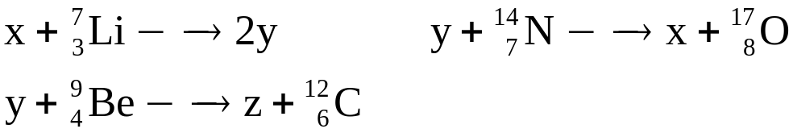
【通关1+1】
1.(2012·重庆高考)以下是物理学史上3个著名的核反应方程
x、y和z是3种不同的粒子，其中z是 ( )
A.α粒子 B.质子 C.中子 D.电子

Slide 42




【解析】选C。把前两个方程化简，消去x，即
可见y是 结合第三个方程，根据电荷数守恒、质
量数守恒可知z是中子 因此选项C正确。

Slide 43



2.(2013·上海高考)放射性元素 衰变为 此衰变过程
的核反应方程是 ；用此衰变过程中发出的射线轰
击 可得到质量数为22的氖(Ne)元素和另一种粒子，此核反
应过程的方程是 。

Slide 44





【解析】根据衰变规律，此衰变过程的核反应方程是
用α射线轰击 可得到质量数为22的
氖(Ne)元素和另一种粒子，此核反应过程的方程是
答案：

Slide 45


【变式训练】1.（多选）铝箔被α粒子轰击后发生了以下核反
应： 下列判断正确的是（ ）
A． 是质子 B． 是中子
C．X是Si的同位素 D．X是P的同位素

Slide 46
【解析】选B、D。根据原子核的表示方法可知 为中子，A错误，B正确。根据电荷数和质量数守恒，X的电荷数为15，质量数为30，而Si的电荷数为14，P的电荷数为15，所以X是P的同位素，C错误，D正确。

Slide 47


2.某原子核 吸收一个中子后，放出一个电子，分裂为两个
α粒子。由此可知（ ）
A．A=7，Z=3 B．A=7，Z=4
C．A=8，Z=3 D．A=8，Z=4
【解析】选A。其核反应方程为： 由核反
应中的质量数守恒和电荷数守恒可知：A＋1=4×2，Z＝2×2-
1，得：A＝7，Z＝3。故A正确。

Slide 48
三、放射性同位素的应用 拓展延伸
1.概念：同一元素的各种同位素中，有的稳定，有的不稳定，不稳定的同位素会自发地放出粒子而衰变为其他元素，这种具有放射性的同位素叫作放射性同位素。
2.分类：可分为天然放射性同位素和人工放射性同位素两种，天然放射性同位素不过40多种，而人工放射性同位素已达1000多种，每种元素都有自己的放射性同位素。

Slide 49
3.人工放射性同位素的优点：
(1)放射强度容易控制；
(2)可以制成各种所需的形状；
(3)半衰期比天然放射性物质短得多，放射性废料容易处理。因此，凡是用到射线时，用的都是人工放射性同位素。

Slide 50
4.放射性同位素的主要应用：
(1)利用它的射线。
①工业部门使用射线测厚度——利用γ射线的穿透特性；
②农业应用——γ射线使种子的遗传基因发生变异，杀死使食物腐败的细菌，抑制蔬菜发芽，延长保存期等；
③医疗上——利用γ射线的高能量治疗癌症。
(2)作为示踪原子：放射性同位素与非放射性同位素有相同的化学性质，通过探测放射性同位素的射线确定其位置。

Slide 51
【题组通关】
【示范题】下列说法正确的是 ( )
A.给农作物施肥时，在肥料里放一些放射性同位素，是因为农作物吸收放射性同位素后生长更好
B.输油管道漏油时，可以在输的油中放一些放射性同位素探测其射线，确定漏油位置
C.天然放射元素也可以作为示踪原子加以利用，只是较少，经济上不划算
D.放射性元素被植物吸收，其放射性将发生改变

Slide 52
【解题探究】(1)放射性元素和它的同位素化学性质是否相同？
提示：相同。
(2)放射性元素和它的同位素哪个对环境污染小？
提示：同位素含量易控制，衰变周期短。

Slide 53
【规范解答】选B。放射性元素与它的同位素的化学性质相同，但是利用放射性元素可以确定农作物在各季节吸收含有哪种元素的肥料。无论植物吸收含放射性元素的肥料，还是无放射性肥料，植物生长是相同的，A错；放射性同位素，含量易控制，衰变周期短，不会对环境造成永久污染，而天然放射性元素，剂量不易控制、衰变周期长、会污染环境，所以不用天然放射元素，C错；放射性是原子核的本身性质，与元素的状态、组成等无关，D错。放射性同位素可作为示踪原子，故B正确。

Slide 54
【通关1+1】
1.关于放射性同位素应用的下列说法中正确的有 ( )
A.放射线改变了布料的性质使其不再因摩擦而生电，因此达到了消除有害静电的目的
B.利用γ射线的贯穿性可以为金属探伤，也能进行人体的透视
C.用放射线照射作物种子能使其DNA发生变异，其结果一定是成为更优秀的品种
D.用γ射线治疗肿瘤时一定要严格控制剂量，以免对人体正常组织造成太大的伤害

Slide 55
【解析】选D。利用放射线消除有害静电是利用α射线的电离性，使空气分子电离成导体，将静电泄出，A错误；γ射线对人体细胞伤害太大，因此不能用来人体透视，在用于治疗肿瘤时要严格控制剂量，B错误，D正确；DNA变异并不一定都是有益的，C错误。

Slide 56
2.(多选)近几年来，我国北京、上海、山东、洛阳、广州等地引进了十多台γ刀，治疗患者5000余例，效果极好，成为治疗脑肿瘤的最佳仪器。令人感叹的是，用γ刀治疗时不用麻醉，病人清醒，时间短，半小时完成手术，无需住院，因而γ刀被誉为“神刀”。据报道，我国自己研制的旋式γ刀性能更好，即将进入各大医院为患者服务。γ刀治疗脑肿瘤主要是利用
( )

Slide 57
A.γ射线具有很强的穿透能力
B.γ射线具有很强的电离作用
C.γ射线具有很高的能量
D.γ射线能很容易绕过阻碍物到达目的地
【解析】选A、C。γ刀就是γ射线，γ射线的特点是穿透能力强，γ射线波长短，光子的能量高，杀伤力强，应用γ刀治疗脑肿瘤就是利用其穿透能力强和杀伤力强。

Slide 58
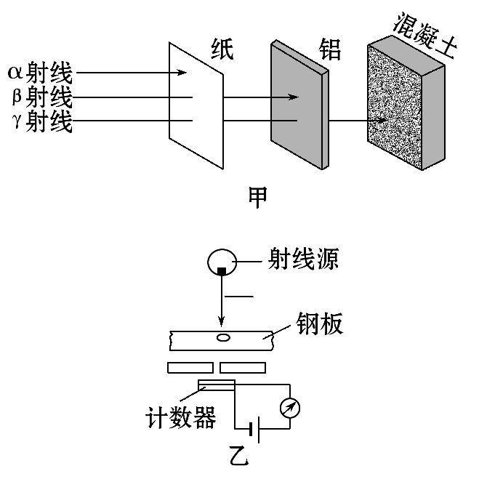
【变式训练】1.如图甲是α、β、γ三种射线穿透能力的示意图，图乙是工业上利用射线的穿透性来检查金属内部的伤痕的示意图，请问图乙中的检查是利用了哪种射线 ( )

Slide 59
A.α射线 B.β射线
C.γ射线 D.三种射线都可以
【解析】选C。由题图甲可知，γ射线的穿透性最强，且能穿透钢板，其他两种射线不能穿透钢板，故选C。

Slide 60
2.(多选)关于放射性同位素的应用，下列符合事实的是
( )
A.利用射线照射种子，可以使种子DNA发生突变，培养新的品种
B.用放射性元素制成肥料，被庄稼吸收后，利用探测器可探知肥料在庄稼内的存留情况
C.利用放射线可以杀死人体内的癌细胞，正常细胞不受影响
D.使大分子生物吸收放射性物质后，可了解生物的分子结构，研究其功能

Slide 61
【解析】选A、B、D。利用放射线杀死人体内的癌细胞时，正常细胞也受影响，只不过癌细胞在射线照射下破坏得比健康细胞快，C错误，其他均正确。

Slide 62
【素养升华】
核反应规律
(1)衰变和核反应的联系：
①共同点——都会产生新的原子核，都遵循质量数守恒、电荷数守恒；
②不同点——衰变是原子核的自发变化，核反应可以人工控制。

Slide 63
(2)核反应过程一般是不可逆的，所以核反应方程只能用箭头不能用等号。
(3)核反应过程还遵循动量守恒和能量守恒。
(4)核反应的生成物必须以实验为基础，不能凭空杜撰。

Slide 64
【资源平台】放射性的危害和防护
【示范题】(多选)联合国环境公署对科索沃地区的调查表明，北约对南联盟进行的轰炸中使用的贫铀炸弹的残留物长期危害环境，对当地居民的健康也产生了严重的影响，下列关于核辐射的说法正确的是 ( )
A.贫铀炸弹的残留物存在放射性，且半衰期很长，对环境产生长期危害
B.贫铀炸弹的残留物不会对人体产生危害，但对环境产生了长期危害
C.过量的射线对人体组织具有破坏性
D.受到射线伤害后，人能立即感觉到射线对人体的破坏

Slide 65
【标准解答】选A、C。贫铀炸弹的残留物对人体和环境都会产生长期危害，A正确、B错误。过量射线对人体造成的伤害有时不会马上感觉到，C正确、D错误。

Slide 66



Slide 67


